Slide 1
基于相对论性质的夸克强子相变
指导老师：金猛
作者：张雅琪
物理学（基地班）

Slide 2
主要内容
一、夸克强子物质研究现状
二、夸克相模型
三、强子相模型
四、相变曲线
五、总结
六、致谢

Slide 3
一、夸克强子物质研究现状 夸克强子相变图
（一）、低密高温区域。这里研究所用的理论主要是格点强子色动力学。通过LHC和RHIC给出实验的证明。
（二）、高密低温区域。这一部分的研究主要来自天文学的观测。
（三）、中能区域（中等温度中等密度）。研究这一区域的模型有NJL模型，PNJL模型。在建实验有FAIR。

Slide 4
一、夸克强子物质研究现状 实验基础
位于德国达姆斯塔特的FAIR（facility for antiproton and ion research）。
27公里的质子-质子加速器，能把质子加速到接近光速，每秒进行40兆次对撞，设计能量14TeV。四个主要的实验探测器为ATLAS，CMS，LHCB，Alice。
位于俄国Joint Institute for Nuclear Research（JINR）的nuclotron-based ion collider facility (NICA)。这是修建计划图
RHIC位于美国长岛的布鲁克海文国家实验室，它能够把核子加速到接近光速，这些核子先后经过直线加速器，同步加速器，最后在超导环里储存，在六个交叉点进行对撞。

Slide 5
二、夸克相模型 理论概述
高温高密区域
QCD从夸克和胶子的自由度来描述物质的相互作用，它是一套可重整化和满足规范不变的有效理论。通过微扰展开的方式（PQCD）可以计算散射截面和衰变率等实验参量，从而描述夸克胶子等离子体的性质。
相变区域
格点利用计算机强大的计算能力，经过蒙特卡洛模拟，能给出精确的结果。在有限化学势的时候（包括夸克的时候），格点QCD会面临费米子符号问题^{【3】}。此问题在化学势较小时可以通过一系列方法来解决。现在格点计算已经能够给出有限化学势时压强，熵密度，夸克密度等随温度变化关系。
有效理论：在格点能计算的区域能给出和格点一致的结果，同时还能扩展到格点不能计算的更高化学势部分。这其中包含一系列的重求和方案，但是这些方案仅仅能给出温度大于2.5倍临界温度时的结果。
为了计算更低温度时的结果，出现了MIT口袋模型，NJL模型。而PNJL是在NJL模型的基础上考虑了夸克禁闭的结果。

Slide 6
二、夸克相模型 MIT口袋模型
本文主要用到的是MIT模型压强的表达式：
夸克禁闭：在标准模型中，为了不违背泡利不相容，要确定一个夸克的状态就得定义一个新的量子数，色量子数。每个色量子数可取三个值。然而在自然界中，我们从未见到过单一存在的夸克。于是科学家们假设自然界中存在的夸克物质必须是无色的（这里对无色的规定是，三种不同颜色构成无色，色和它的反色构成无色。）。夸克物质必须组合在一起，才能达到整体成无色的要求。因此我们自然界中存在的夸克物质大多是由一个色和它的反色组成的介子或是三种不同颜色夸克组成的强子。
MIT模型对禁闭现象的描述，都包含在一个常数里面。这是早期最简单的一个模型。
夸克禁闭

Slide 7
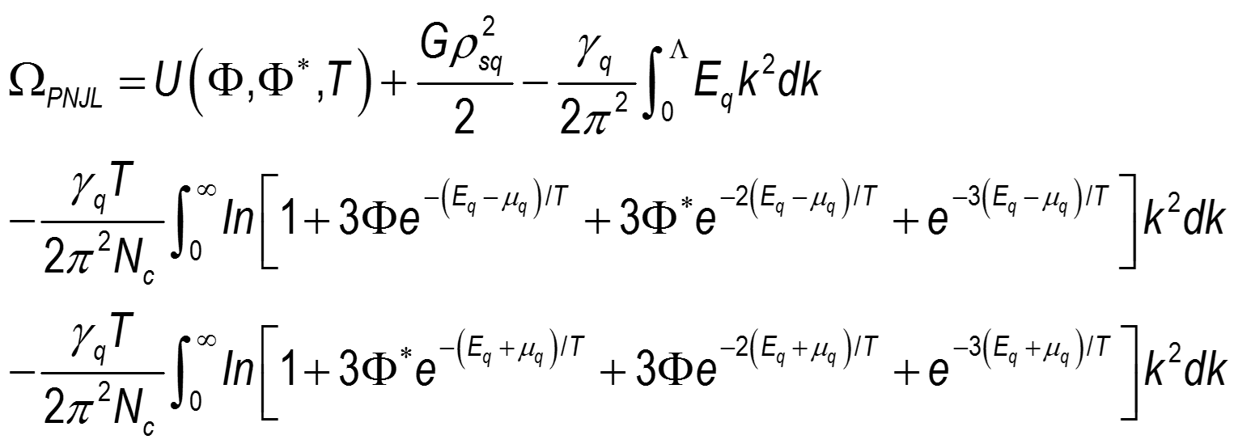
二、夸克相模型 PNJL模型
NJL模型本身可以描述手征自发对称性破缺，但把粒子看作点粒子，没有胶子的自由度，不能对夸克禁闭进行描述。PNJL模型引入了如下序参量 。它的禁闭可以通过下面的公式解释。
即是自由能趋于无穷。从而实现夸克禁闭
为满足规范变换的要求，它趋近于0.

Slide 8
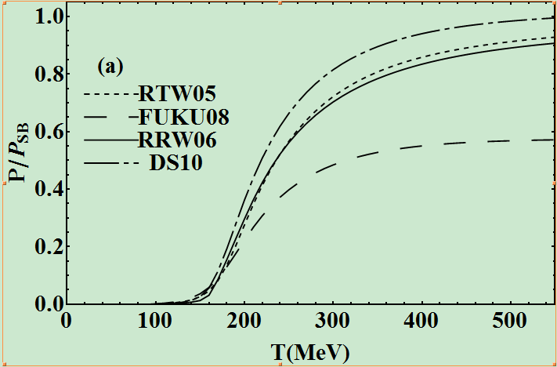
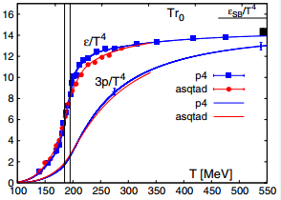
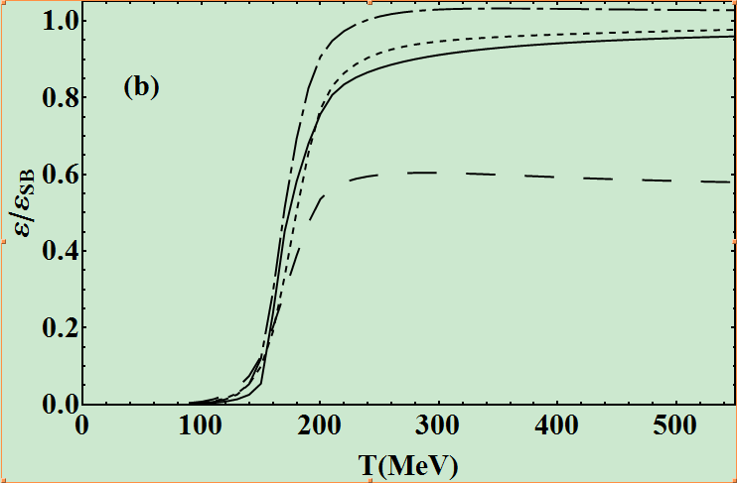
二、夸克相模型 PNJL模型
压强和能量密度与格点数据比较：
纵坐标换算：乘
纵坐标换算：乘

Slide 9
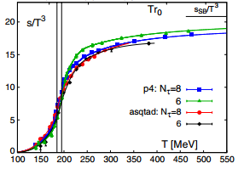
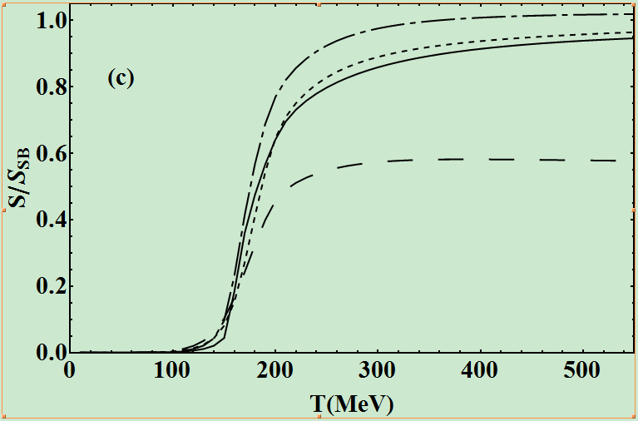
二、夸克相模型 PNJL模型
熵密度和格点数据比较：
纵坐标换算：乘

Slide 10
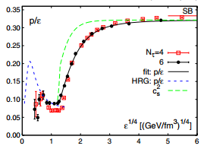
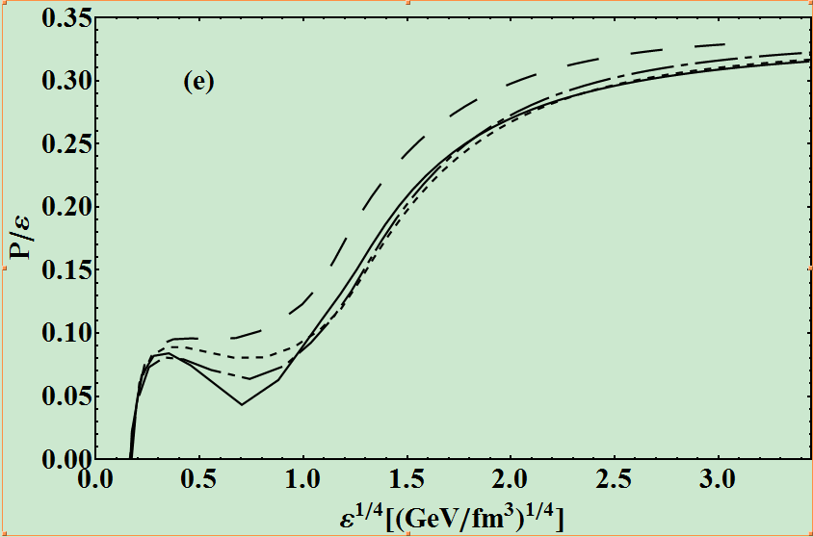
二、夸克相模型 PNJL模型
压强能量密度比值和格点数据比较

Slide 11
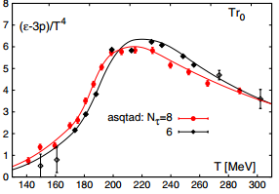
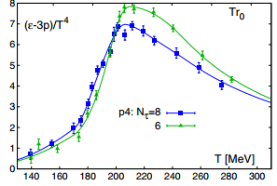
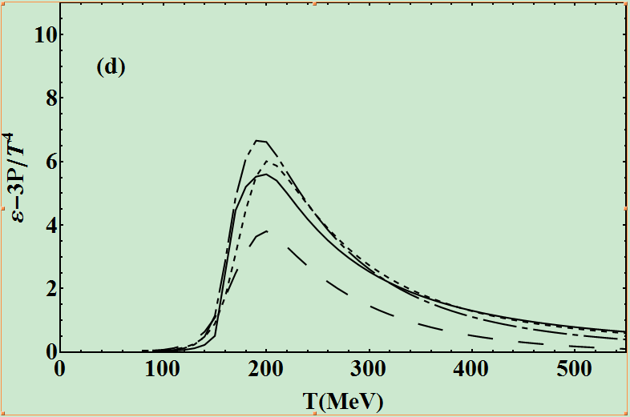
二、夸克相模型 PNJL模型
Trace anomaly 和格点数据比较：
本文主要运用了PNJL模型的压强表达式：

Slide 12
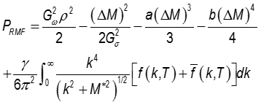
三、强子相模型
描述强子相的模型是量子强子动力学。它的开端要追溯到汤川秀树预言介子为强子之间相互作用力的传播子。为了计算的简化，Walecka引入相对论平均场，使欧拉拉格朗日方程退耦合，从而得出场方程的解。
本文主要运用了RMF模型的压强表达式：
非线性Walecka模型的拉式量通式

Slide 13
四、相变曲线 本文的理论研究方案
用吉布斯平衡条件把较简单的夸克相模型（MIT 口袋模型）和强子相模型（相对论平均场模型）结合起来，给出相变曲线。
基于PNJL模型的相变曲线
利用PNJL模型自带的两种近似序参量，分别表征手征自发对称性破缺和夸克禁闭。给出相变曲线。
用吉布斯平衡条件把较复杂的夸克相模型（PNJL模型）和强子相模型（相对论平均场模型）结合起来，给出更精确的相变曲线。
MIT口袋模型+相对论平均场模型的相变曲线

Slide 14
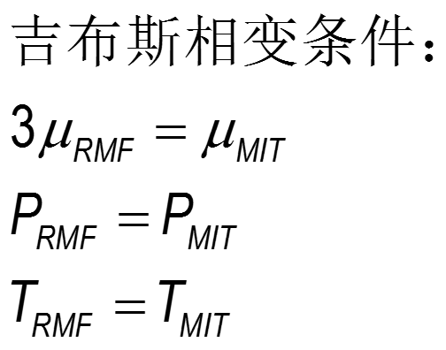
四、相变曲线 RMF MIT相变
由吉布斯相变条件，并带入前面的压强公式。可以得到左式：
168MeV

Slide 15
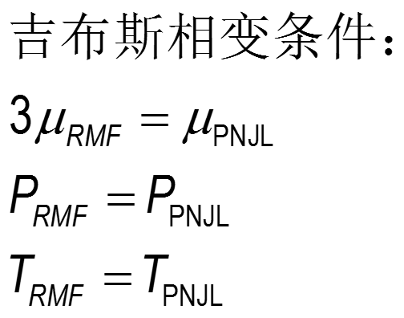
四、相变曲线 考虑PNJL模型的相变曲线
由吉布斯相变条件，并带入前面的压强公式。可以得到上页虚线：
T=136.5MeV
T=149.9MeV

Slide 16
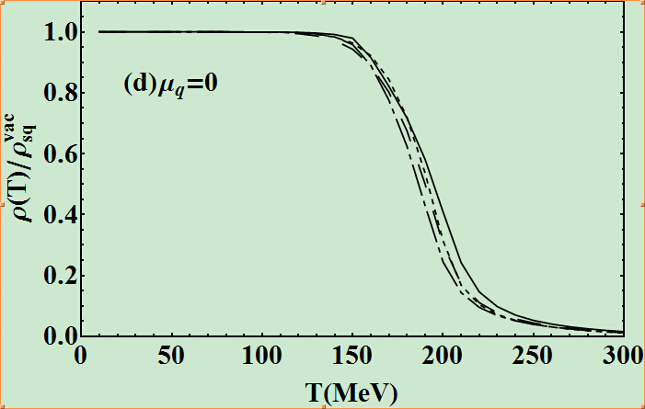
四、相变曲线 考虑PNJL模型的相变曲线
禁闭序参量和手征序参量在化学势为零时随温度变化图像。根据这两个参量我们可以确定一个相变曲线

Slide 17
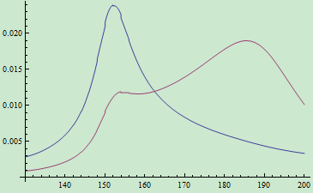
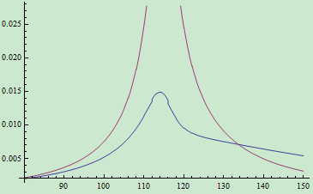
四、相变曲线 考虑PNJL模型的相变曲线
下图给出了两个确定化学势的图。蓝线代表禁闭序参量随时间的导数，紫红色线代表手征序参量随时间的导数图。找到两条曲线的峰值对应的温度，除以2，即为相变温度。
T=168.95MeV μ=400/3
T=117.3MeV μ=900/3
将此图与吉布斯相变图结合起来，我们得到如下相变图。

Slide 18
四、相变曲线 考虑PNJL模型的相变曲线
在考虑PNJL的相变模型时，本文除了用了吉布斯条件之外，还要求相位转变是在RMF的禁闭相和PNJL的非禁闭之间进行，最后的结果如左图所示。其中实线是由PNJL模型单独给出的结果。化学势为0的时候，T的值大概是179 MeV这和格点的计算数据非常一致。
虚线是通过该吉布斯条件连接夸克相和强子相所得到的。我们看到虚线在图中T=668.7时就停止了，原因是在T=668.7之前，对应同一个化学势，即使吉布斯条件给出了相变（图中虚线），但手征禁闭相变曲线（图中实线）表明夸克物质仍处于禁闭相和手征破缺相。此时我们不认为发生了强子相到夸克相的转变。而在T>668.7时，当吉布斯条件给出了相变时（图中虚线），对应同一个化学势，手征禁闭相变曲线（图中实线）表明夸克物质已经发生了解禁闭和手征破缺的恢复，这是图中虚线给出强子相到夸克相的转变。
最后一个有意思的点是图中的T=668.7点，我们猜测是否可以把它看作CEP（critical end point）。

Slide 19
五、总结
具体介绍了研究夸克相的两种有效模型：MIT模型和PNJL模型。并对PNJL模型的参数做了与格点数据的拟合。
简单介绍了研究强子相的模型：相对论平均场模型。
运用吉布斯平衡条件，研究了MIT口袋模型和相对论平均场模型之间的相变。
运用吉布斯平衡条件，并结合强子相的手征和禁闭相变，研究了有关PNJL模型的相变。

Slide 20
六、致谢
金猛老师从科研立项开始就指导我做夸克强子相变的论文，并在我遇到困难时提供无私的帮助。他对研究领域前沿的把握，对物理现象深刻的洞察力，激励着我不断学习。正是在他的指导下，这项工作才得以顺利展开并完成。
除此之外，感谢David提供mathematica软件的技术支持。
最后感谢我的亲人和朋友，他们一直在背后默默地支持我，关心我，给予了我面对困难的勇气和信心，从而我能在人生路上走得更远，看到更多更美的风景。

Slide 21
The end

